Slide 1


si-3. SQL による結合
SQL 入門演習（SQLite3 を利用）（全３回）
SQL の入門者へhttps://www.kkaneko.jp/de/sqlite3/index.html
金子邦彦

Slide 2
結合
テーブル
テーブル
結合
新しい
テーブル

Slide 3
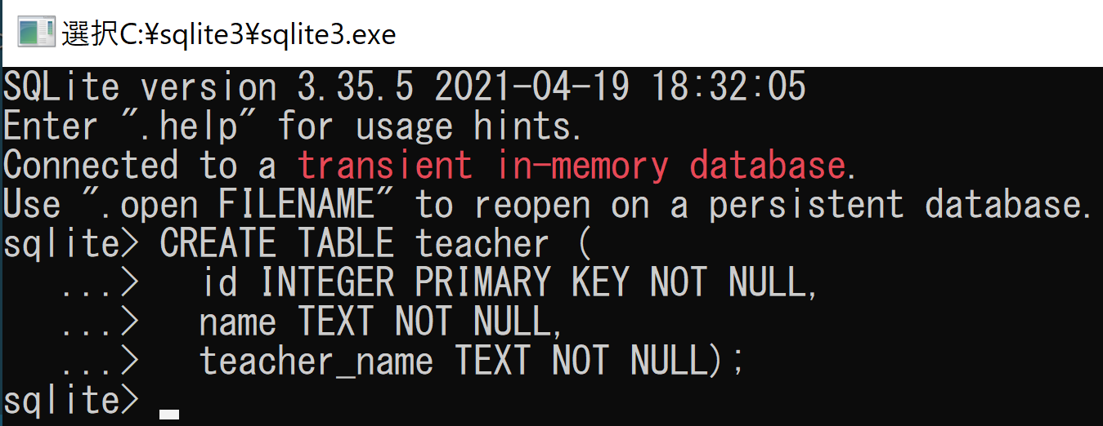
テーブル定義 teacher
【SQL プログラム】
CREATE TABLE teacher (
id INTEGER PRIMARY KEY NOT NULL,
name TEXT NOT NULL,
teacher_name TEXT NOT NULL);

Slide 4
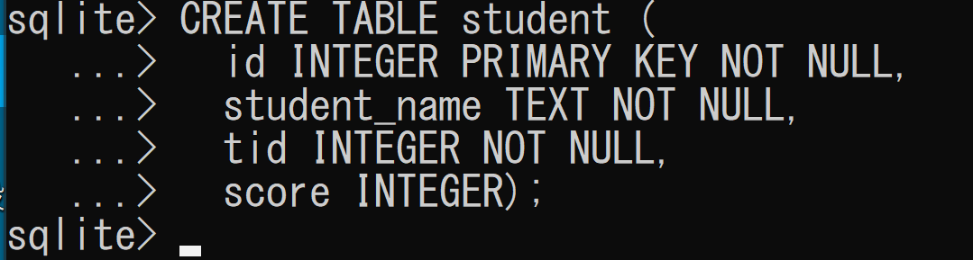
テーブル定義 student
【SQL プログラム】
CREATE TABLE student (
id INTEGER PRIMARY KEY NOT NULL,
student_name TEXT NOT NULL,
tid INTEGER NOT NULL,
score INTEGER);

Slide 5
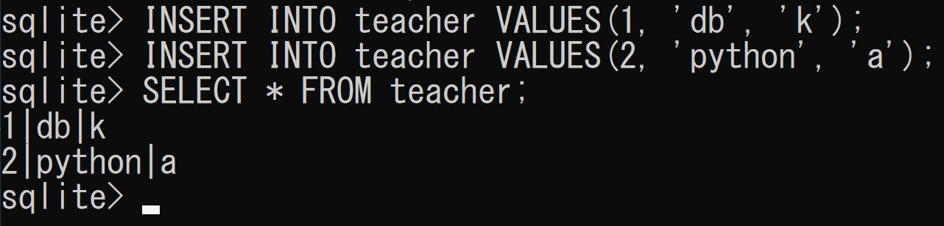
レコードの挿入と確認
【SQL プログラム】
INSERT INTO teacher VALUES(1, 'db', 'k');
INSERT INTO teacher VALUES(2, 'python', 'a');
SELECT * FROM teacher;

Slide 6
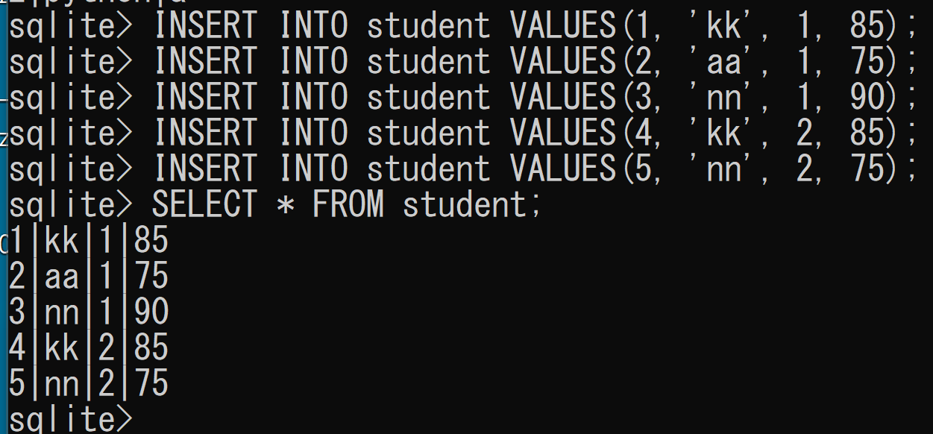
レコードの挿入と確認
【SQL プログラム】
INSERT INTO student VALUES(1, 'kk', 1, 85);
INSERT INTO student VALUES(2, 'aa', 1, 75);
INSERT INTO student VALUES(3, 'nn', 1, 90);
INSERT INTO student VALUES(4, 'kk', 2, 85);
INSERT INTO student VALUES(5, 'nn', 2, 75);
SELECT * FROM student;

Slide 7
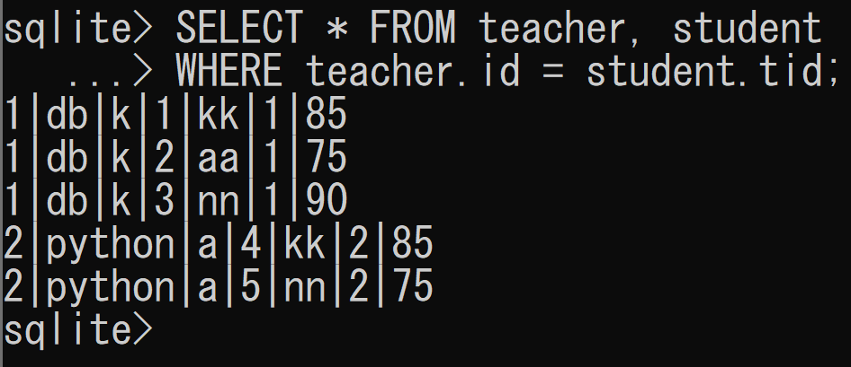
結合
【SQL プログラム】
SELECT * FROM teacher, student
WHERE teacher.id = student.tid;

